Slide 2

TIẾNG VIỆT LỚP 2
Đọc mở rộng : Tuần 16

Slide 3
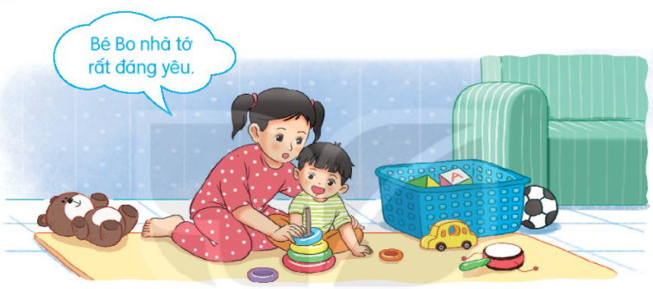
1. Tìm đọc một bài thơ, câu chuyện về tình cảm của ông bà và cháu.

Slide 4
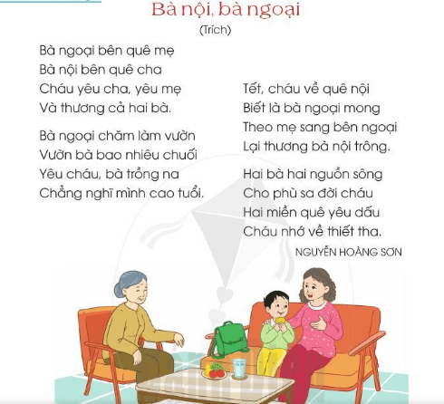
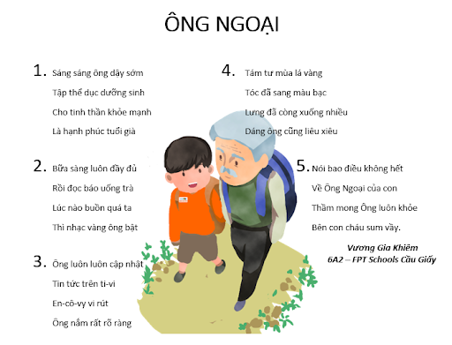

Slide 5


Đọc nhóm bốn.

Slide 6
Thi đọc trước lớp

Slide 7
2. Chia sẻ với các bạn cảm xúc về một khổ thơ em thích, hoặc một sự việc trong câu chuyện mà em thấy thú vị.

Slide 8



Viết vào phiếu đọc sách
Câu thơ em thích hoặc sự việc thú vị.
Tên bài thơ,
câu chuyện
Tên tác giả

Slide 9
XIN CHÂN THÀNH CẢM ƠN QUÝ THẦY CÔ
CÙNG CÁC EM HỌC SINH
Chào tạm biệt

